Slide 1
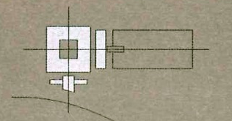
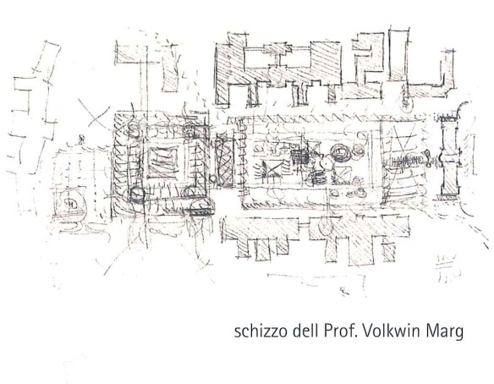

NUOVO POLO CHIRURGICO DELL’OSPEDALE CIVILE MAGGIORE DI BORGO TRENTO (VERONA)
Studio Altieri
Von Gerkan, Marg e Partner
2001-2002: progettazione
2006-2009: realizzazione

Slide 2
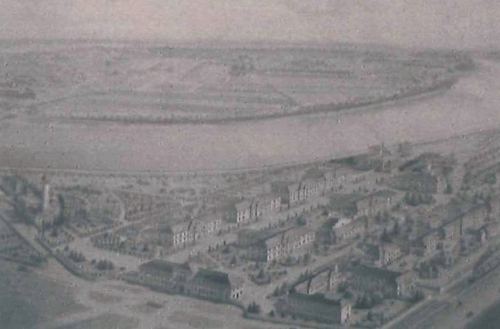
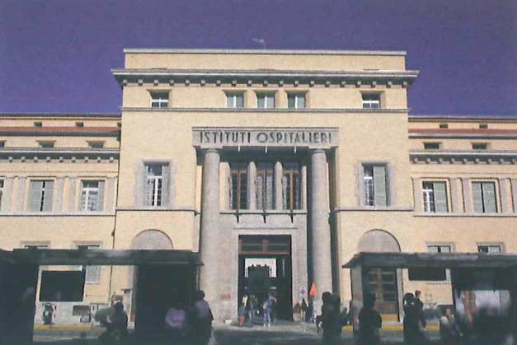
La struttura storica
Istituti Ospitalieri (1942)
Nel 1895 il Cavalier Alessandri donò una certa somma per la realizzazione del nuovo ospedale.
Così nei primi del ‘900 si iniziò a pensare al posizionamento del nuovo ospedale e l’area scelta fu quella di Borgo Trento, nella zona nord-ovest della città.
La struttura originaria risale ai primi del ‘500.
L’antico Ospedale era denominato Santa Casa della Misericordia e nel 1520 ottenne il riconoscimento ufficiale dalla Repubblica di Venezia.
Nel 1793 venne completamente riedificato in veste neoclassica e nel 1812 tutta l’attività ospedaliera si trasferisce nell’Ospedale Civico di S.Antonio.
Il vecchio ospedale viene demolito nel 1820 per lasciare il posto al Palazzo Barbieri (tuttora esistente).
Il nuovo Ospedale Alessandri fu inaugurato nel 1914.
Nel 1926 il consiglio Ospitaliero acquista l’area limitrofa per un ampliamento, riunendo in un’unica sede l’Ospedale Alessandri con l’Ospedale Civico di S.Antonio.
Nel 1942 viene inaugurata la nuova struttura ampliata che ospitò circa 900 posti letto
Istituti Ospitalieri (1942)
NUOVO POLO CHIRURGICO DELL’OSPEDALE CIVILE MAGGIORE DI BORGO TRENTO (VERONA)

Slide 3
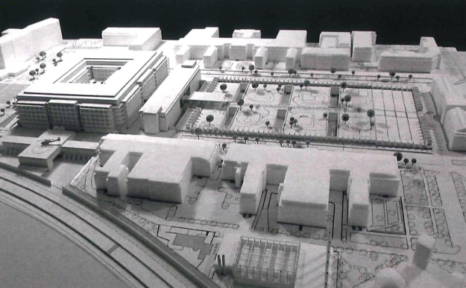
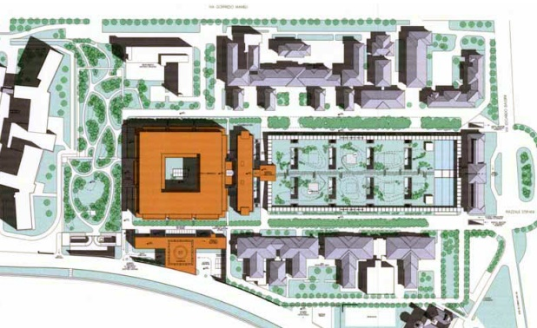
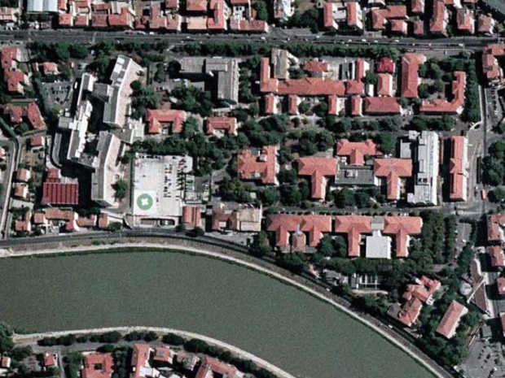
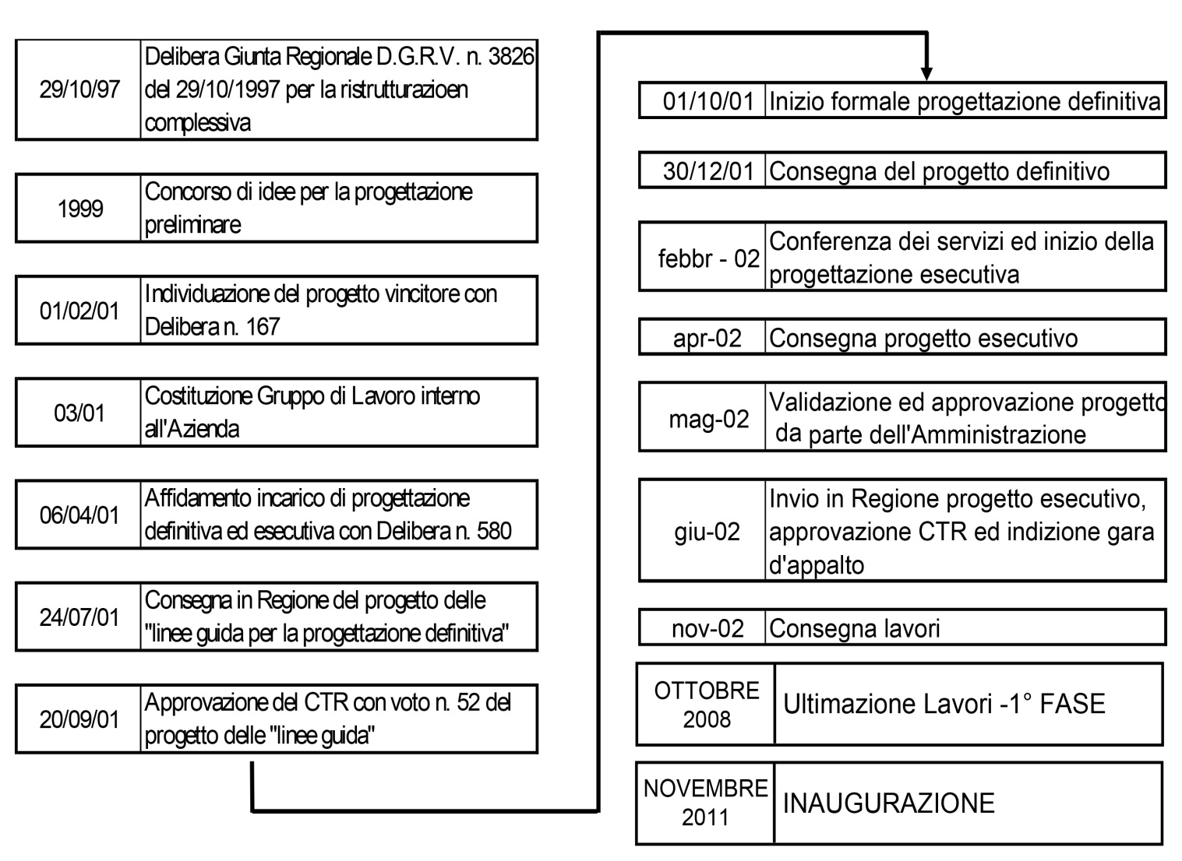
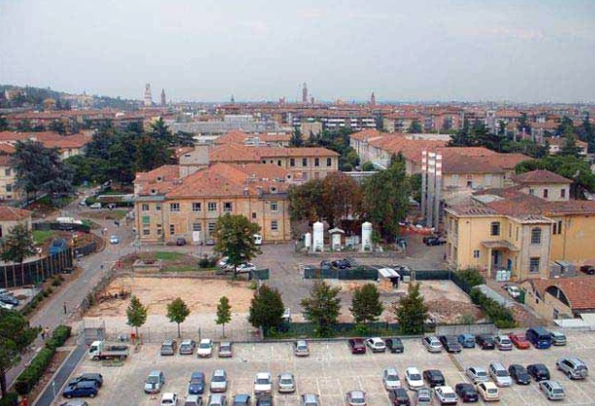
Iter realizzativo
Area di intervento
Ante operam

Slide 4
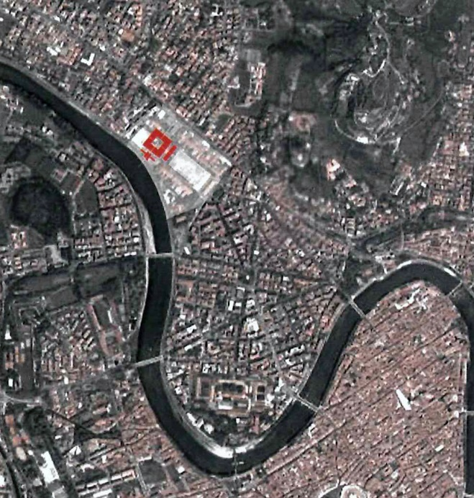
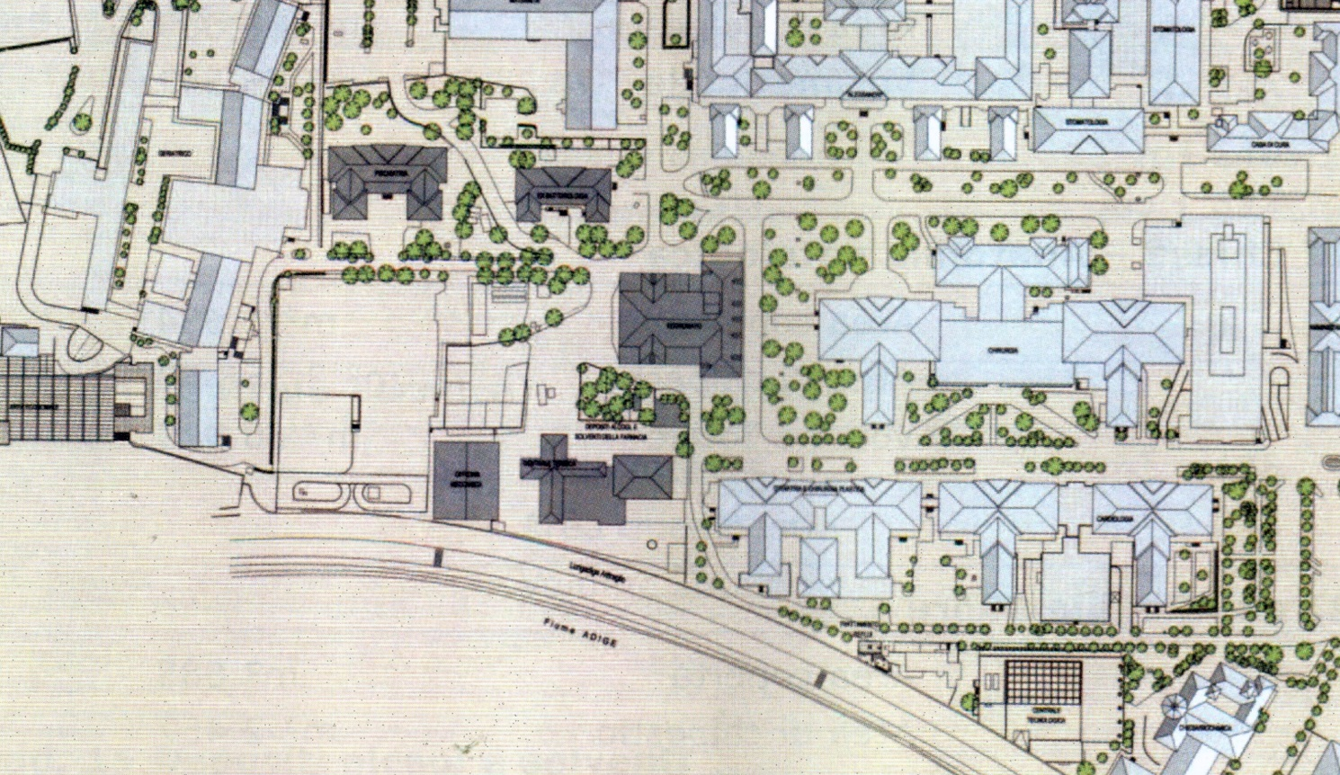
Dati generali
L’area oggetto di intervento è localizzata lungo l’Adige ed occupata dall’antica struttura a padiglioni, che verrà integrata funzionalmente con il nuovo intervento.
Il nuovo corpo di fabbrica sorge nell’area lasciata libera dalla demolizione del fabbricato di numerosi edifici.
Committente: Azienda Ospedaliera Universitaria Integrata di Verona – Regione Veneto
Area di intervento: 20ha
Costo di realizzazione: 212,5mln
96.000mq calpestabili
540.000 mc complessivi
Impronta a terra: 10.000mq
(solo dell’edificio principale)
32 sale operatorie (di cui una con RMN e 1 I.O.R.T.)
27.800mq di degenze
96 posti letto intensivi
513 posti letto ordinari e di day care
Dotazione di Radiologia: 5 angiografi, 4 tac (di cui 1 a 256 strati)
3 RM (di cui 2 a 3 Tesla)
Polo Endoscopico: 10 sale (di cui 1 interventistica)
Poliambulatorio: 100 ambulatori
Maglia strutturale: 8m x 8m
Servizi psichiatrici
Batteriologia
Farmacia ed economato
Nuova area per la farmacia centralizzata
officina
Centrale termica

Slide 5
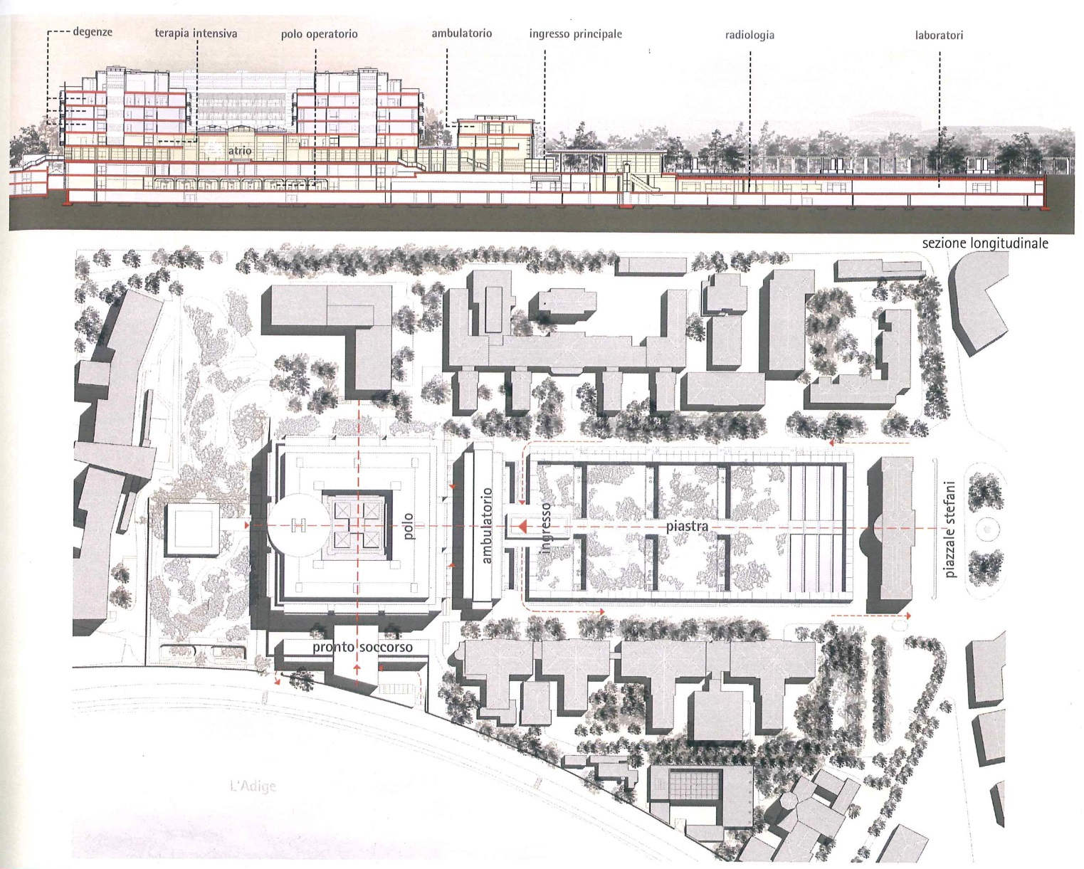
L’intervento generale
Tipologia funzionale: Piastra-torre
Piastra tecnologica: 2 livelli interrati
Torre: 2 livelli interrati, 1 seminterrato, piano terra, 4 livelli per le degenze
Copertura: piano tecnico con elisuperficie
L’intervento si insedia in un’area liberata da vecchi padiglioni ormai in disuso che presenta un lieve dislivello che viene sfruttato per posizionare a livello seminterrato tutto il D.E.A. (oltre 4.000mq)
La piastra tecnologica si sviluppa proprio su i 2 livelli al di sotto della piazza centrale che viene riorganizzata a verde recuperandone il valore urbano.
Pertanto il nuovo intervento si colloca esattamente al centro dell’area nosocomiale esistente.
Il posizionamento centrale della piastra tecnologica serve anche a riconnettere i percorsi con i corpi di fabbrica esistenti.
NUOVO POLO CHIRURGICO DELL’OSPEDALE CIVILE MAGGIORE DI BORGO TRENTO (VERONA)

Slide 6
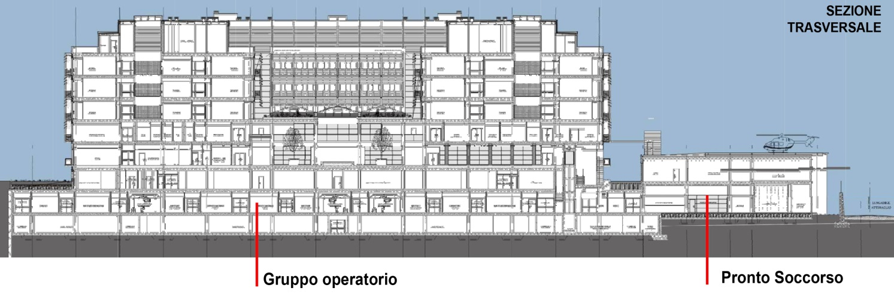
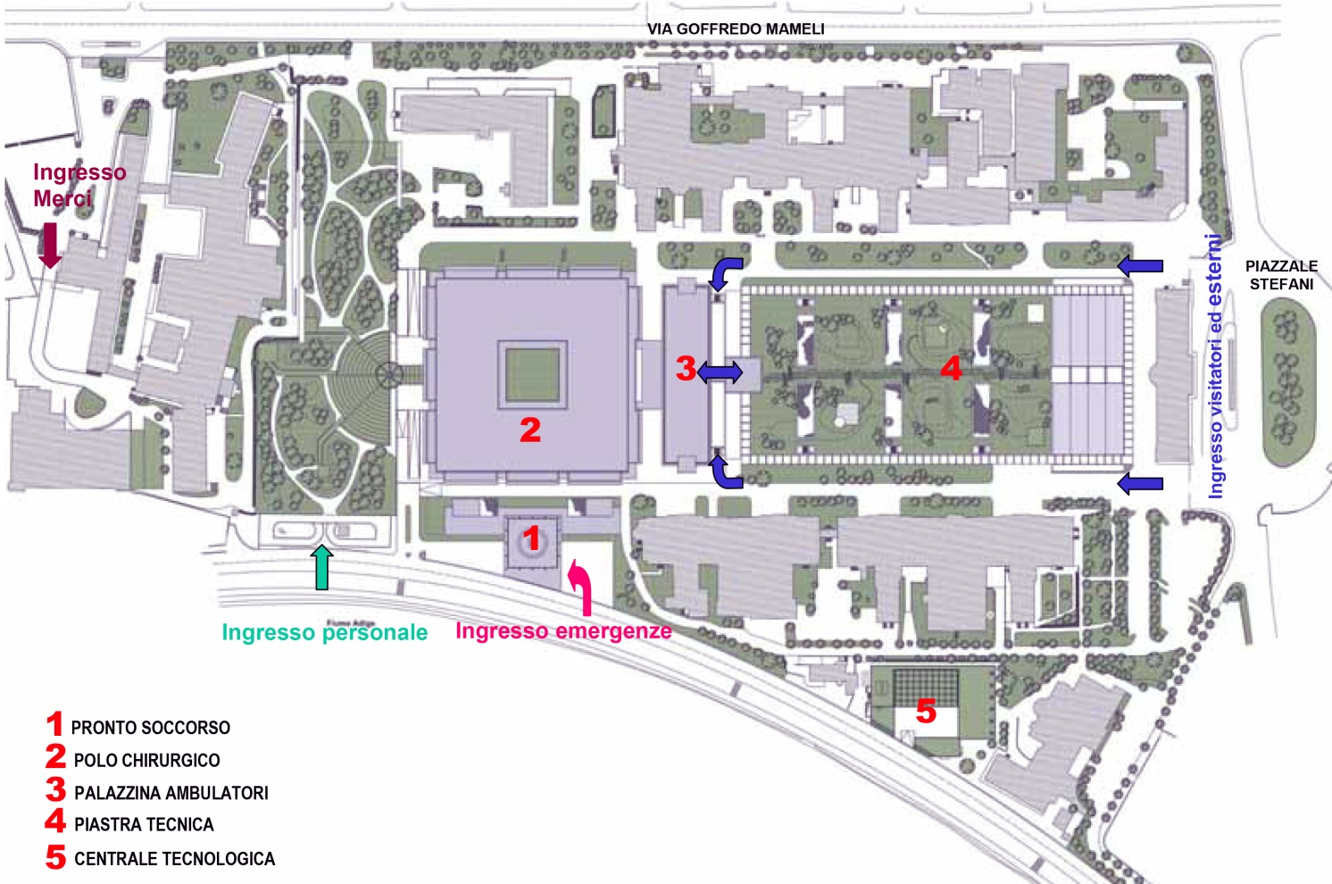
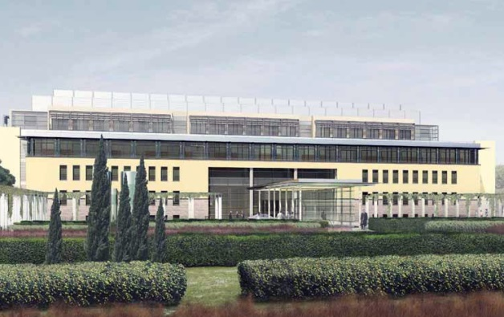
Gli accessi
In fase di concorso e di successiva progettazione definitiva ed esecutiva (fino all’autunno 2010) l’elisuperficie si trovava sulla copertura del corpo di fabbrica del D.E.A.
Successivamente è stato preferito trasferire tale attività in copertura annullando il disagio per le aree di degenza che affacciavo su quel lato
L’ingresso principale

Slide 7
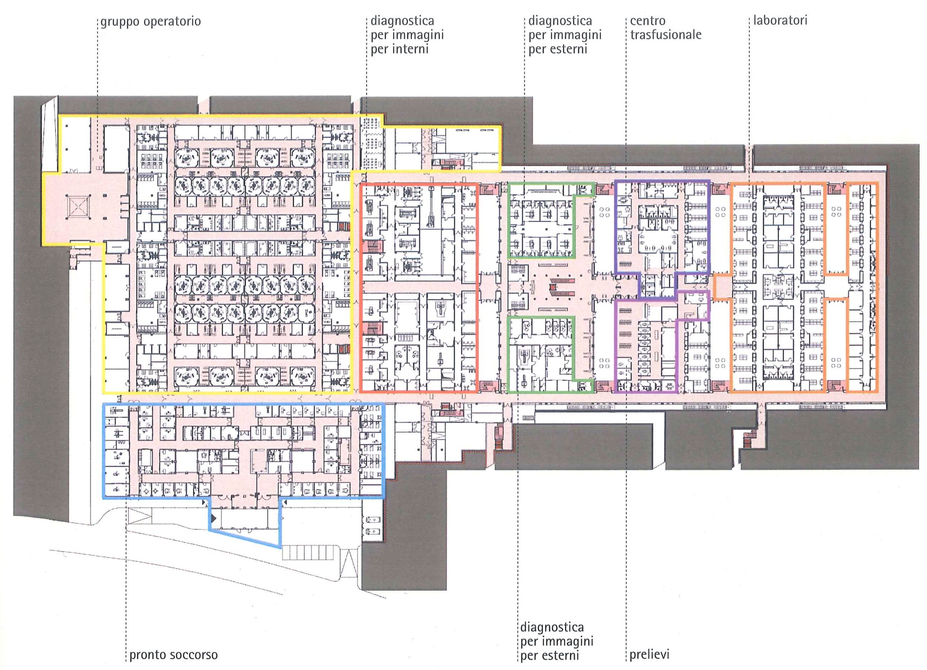
Il Blocco operatorio occupa una superficie di circa 10.000mq
1°livello interrato
L’area diagnostica occupa una superficie di circa 5.800mq
Il D.E.A. occupa una superficie di circa 4.400mq

Slide 8
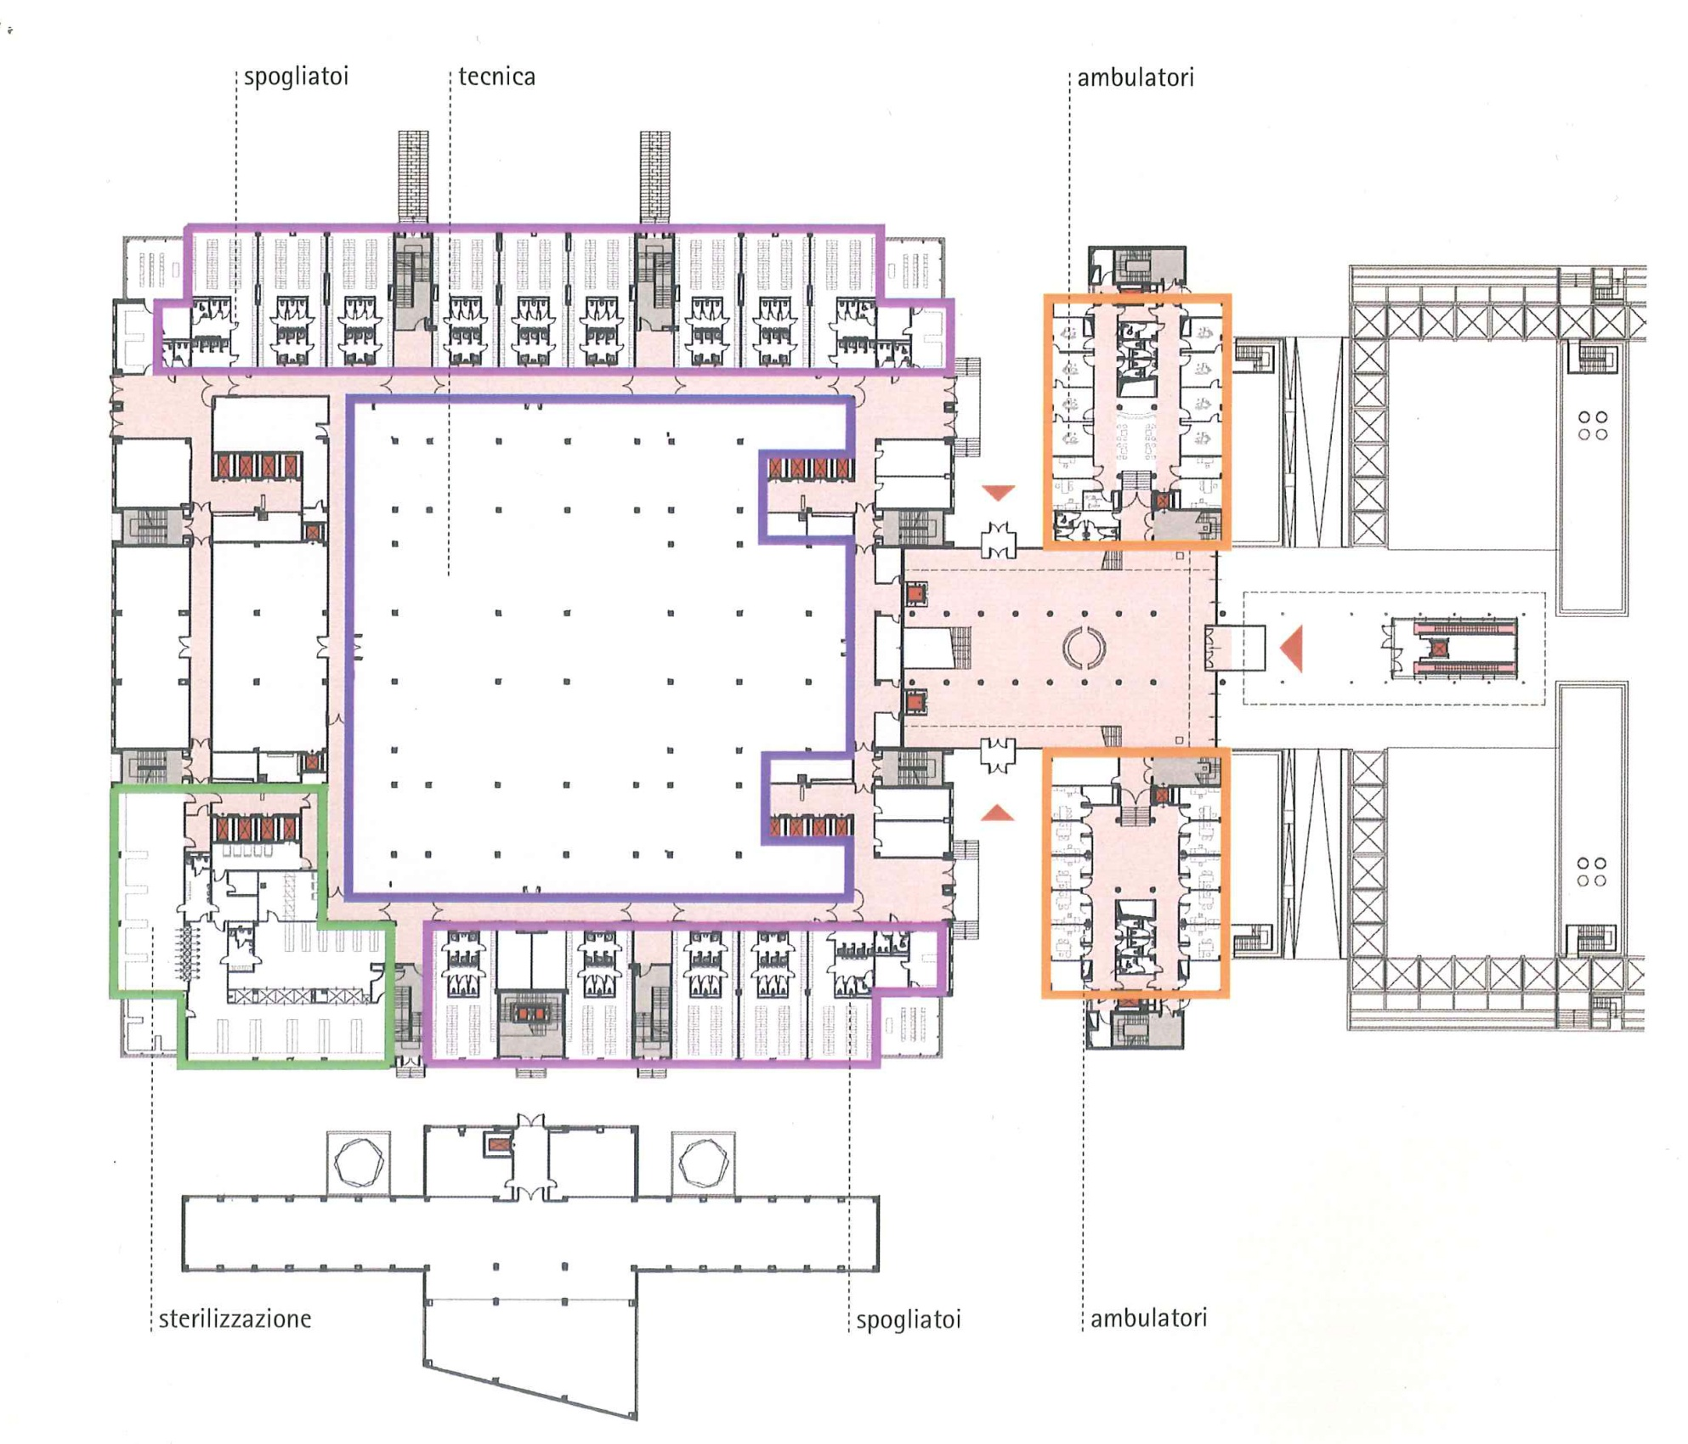
Piano terra

Slide 9
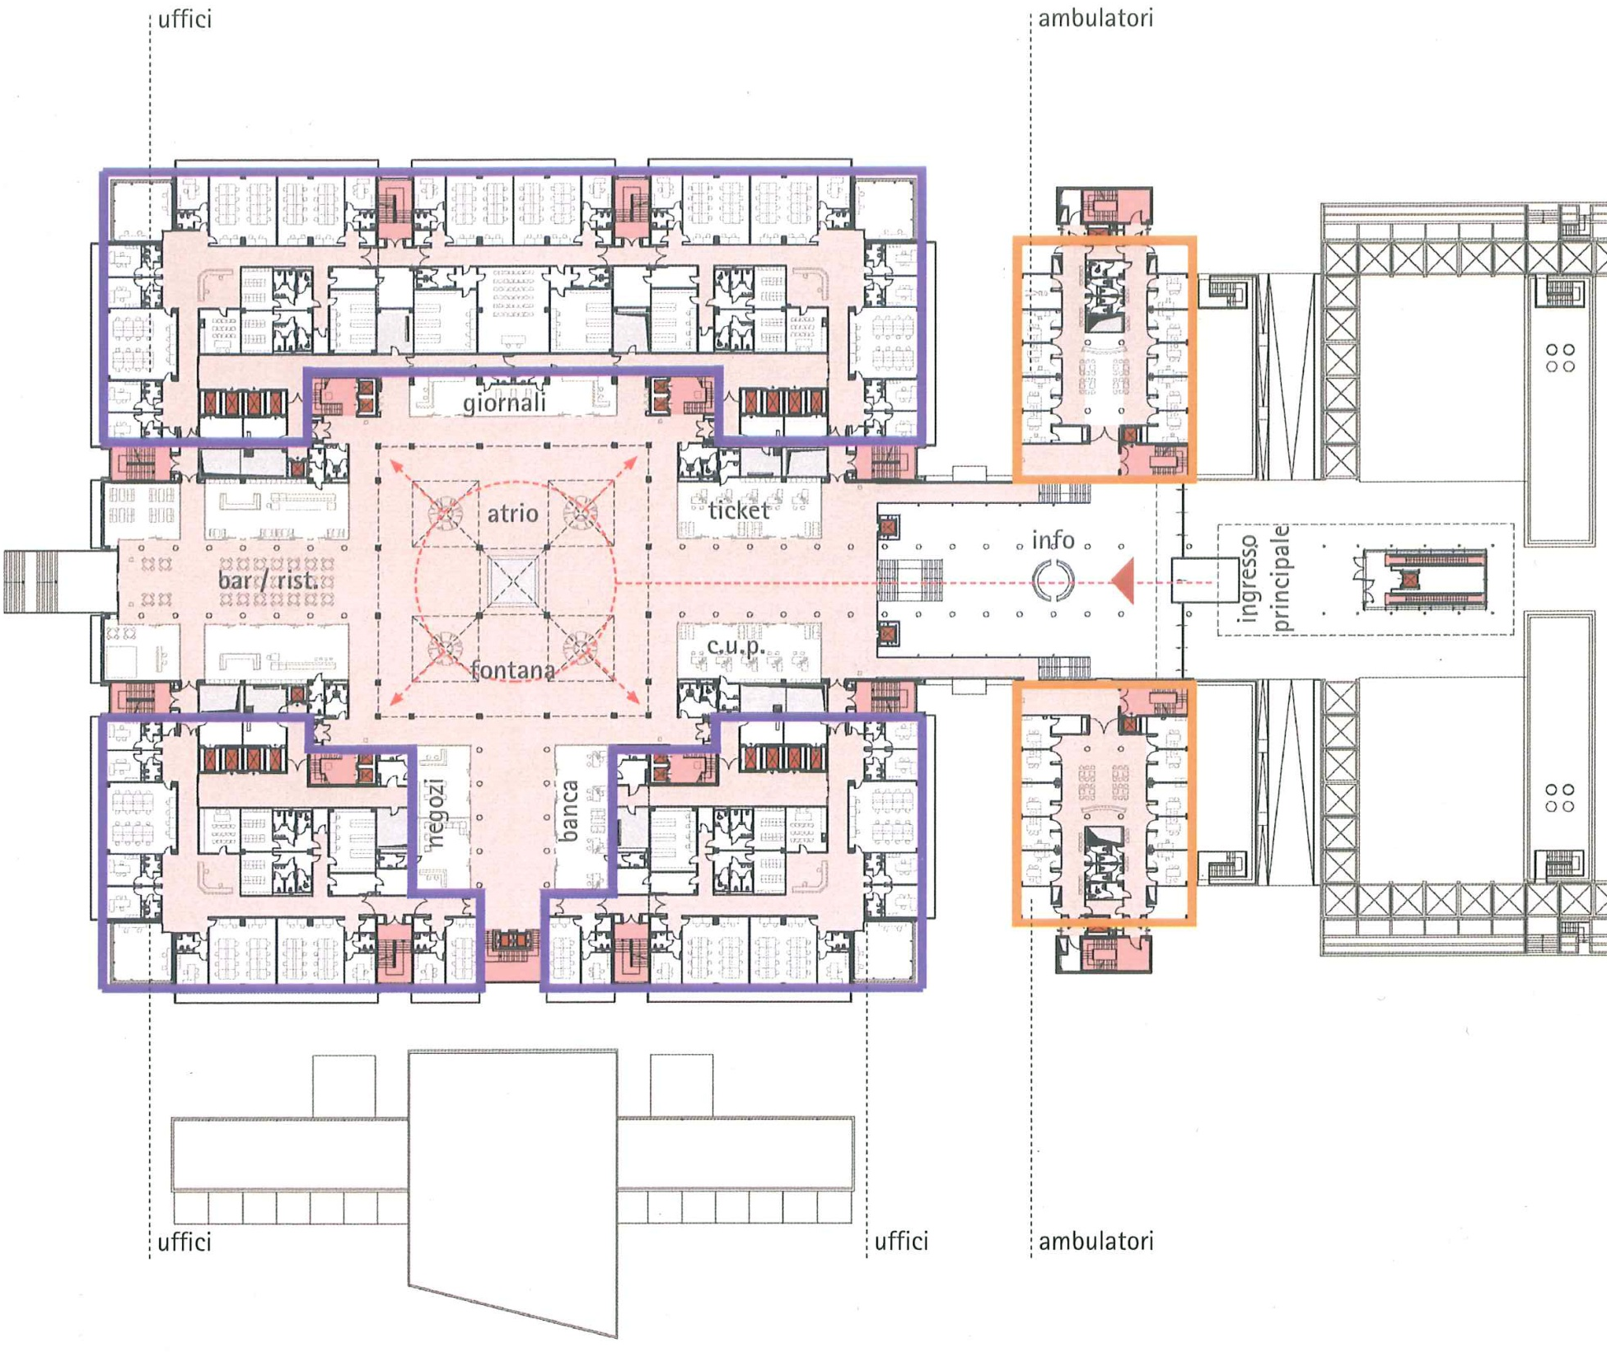
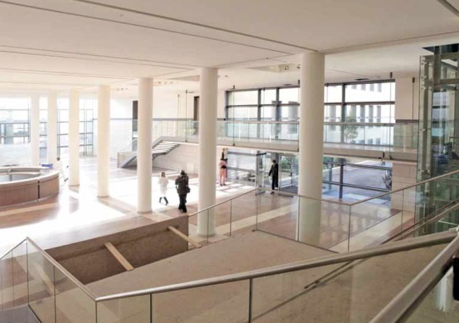
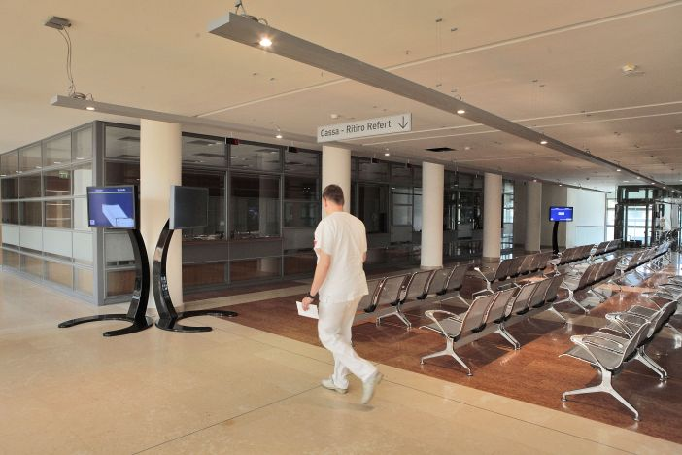
1°livello

Slide 10
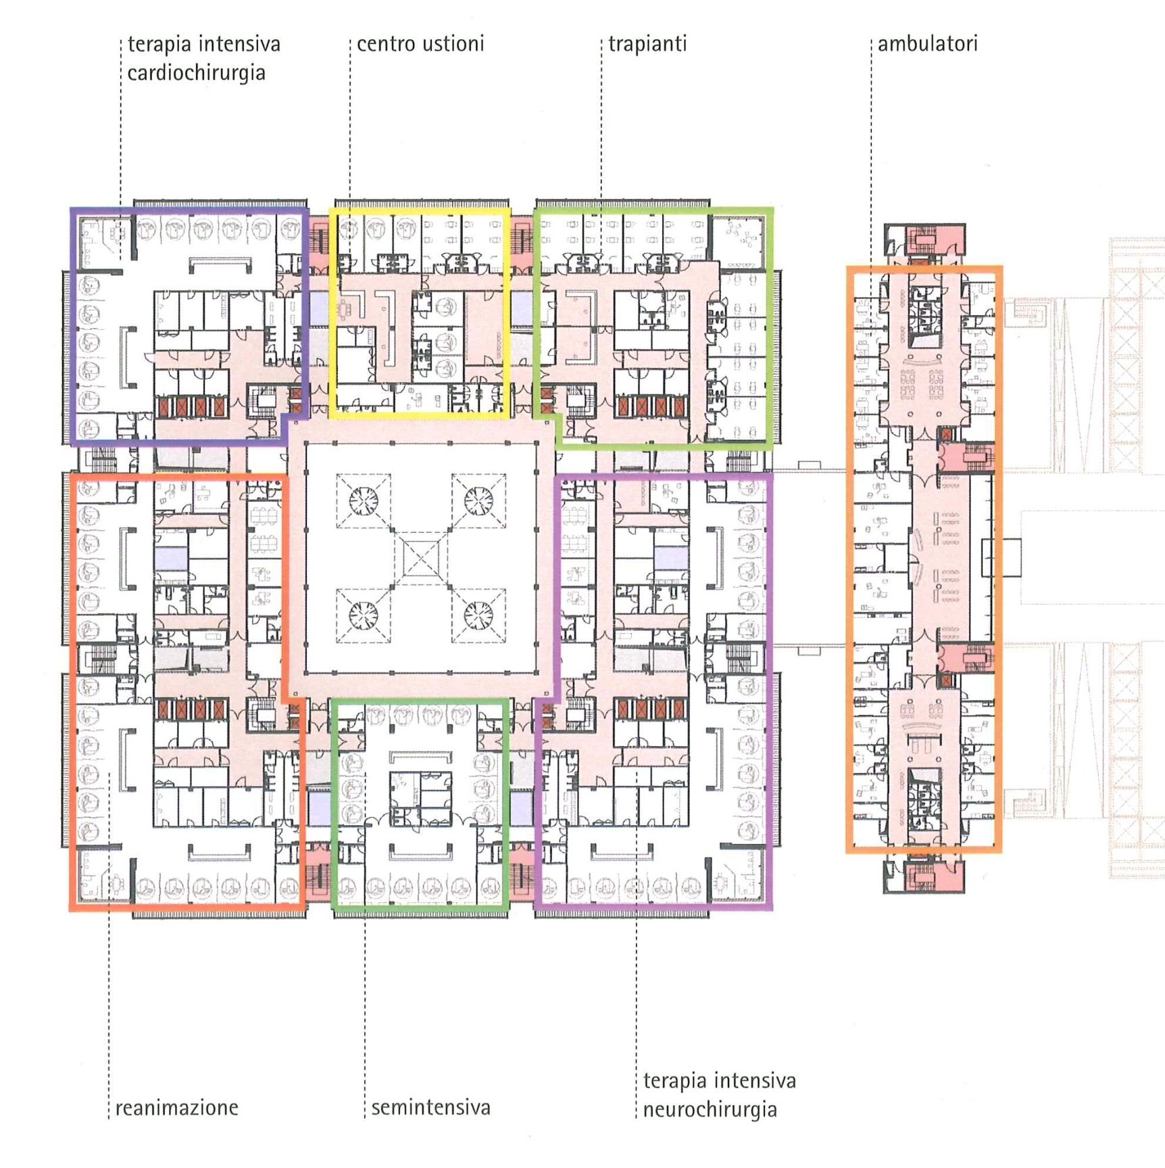
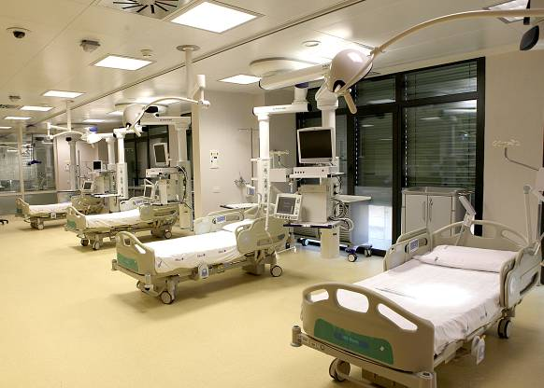
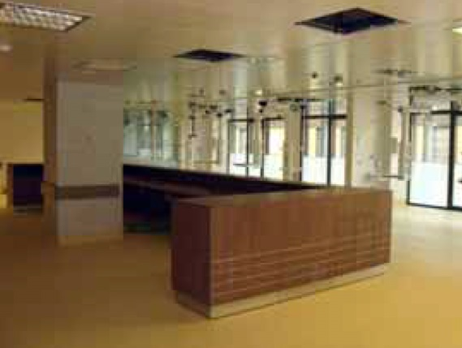
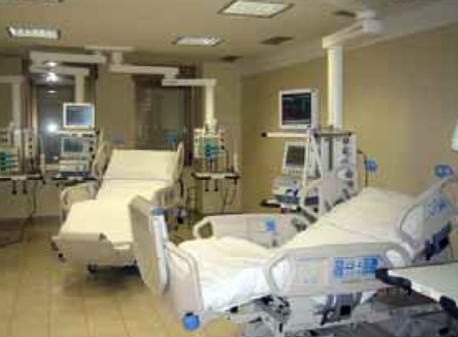
2°livello

Slide 11
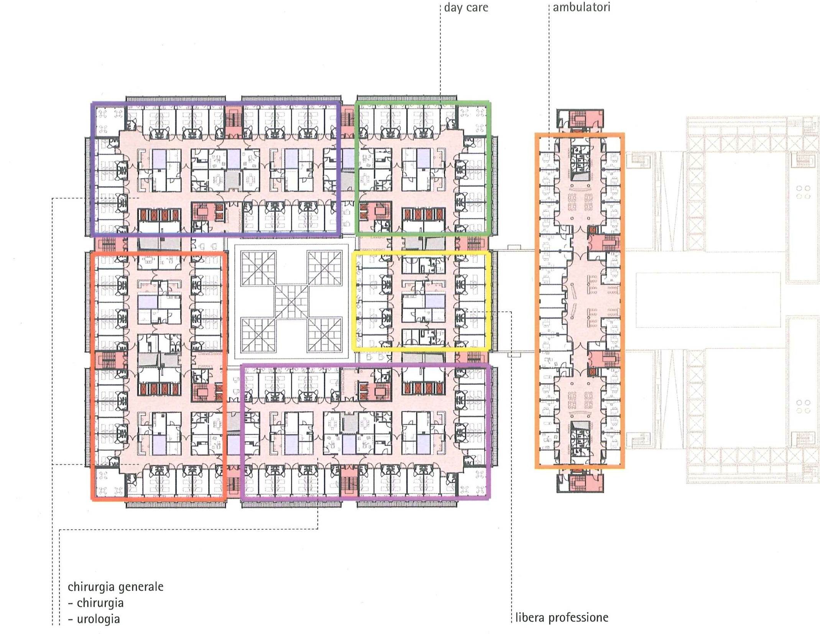
3°livello

Slide 12
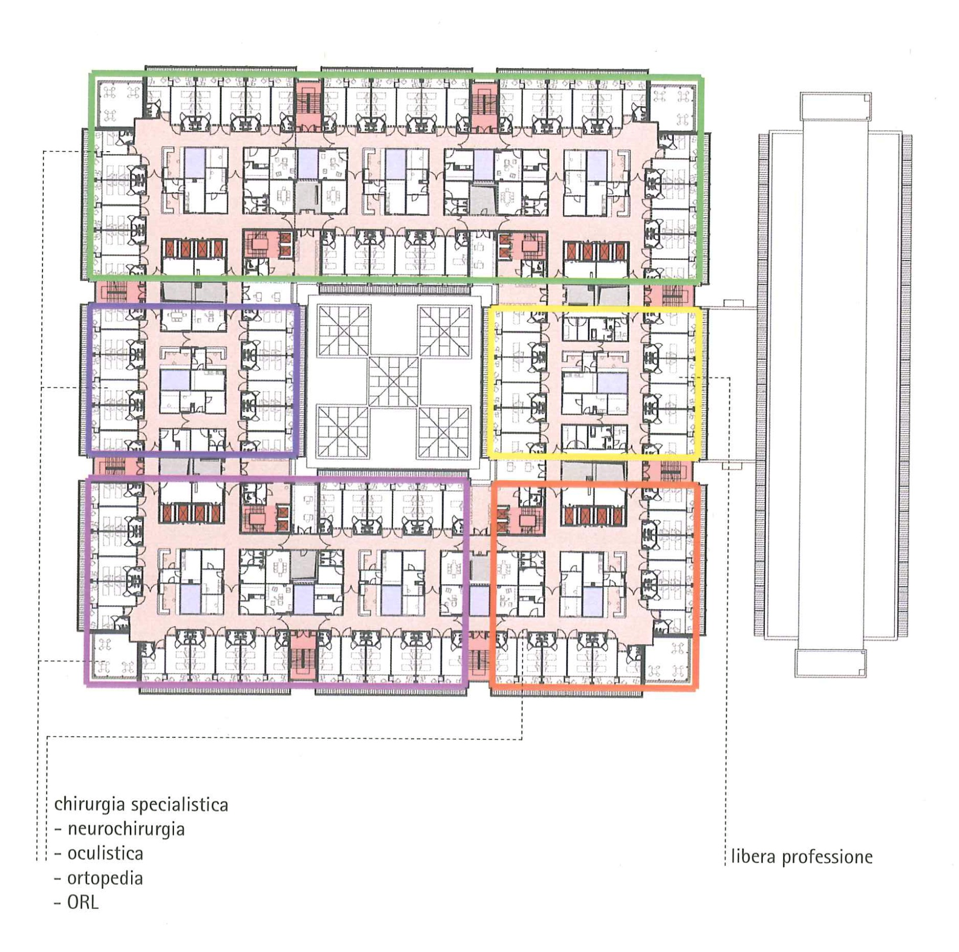
4°livello

Slide 13
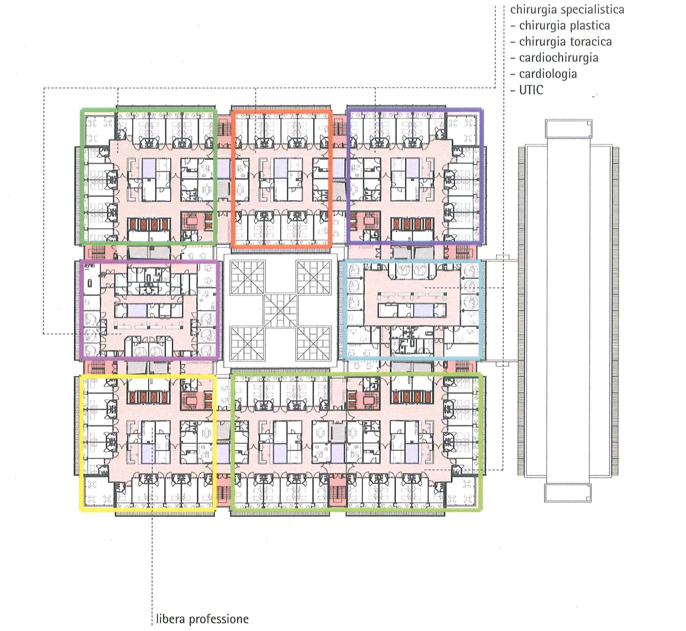
4°livello

Slide 14
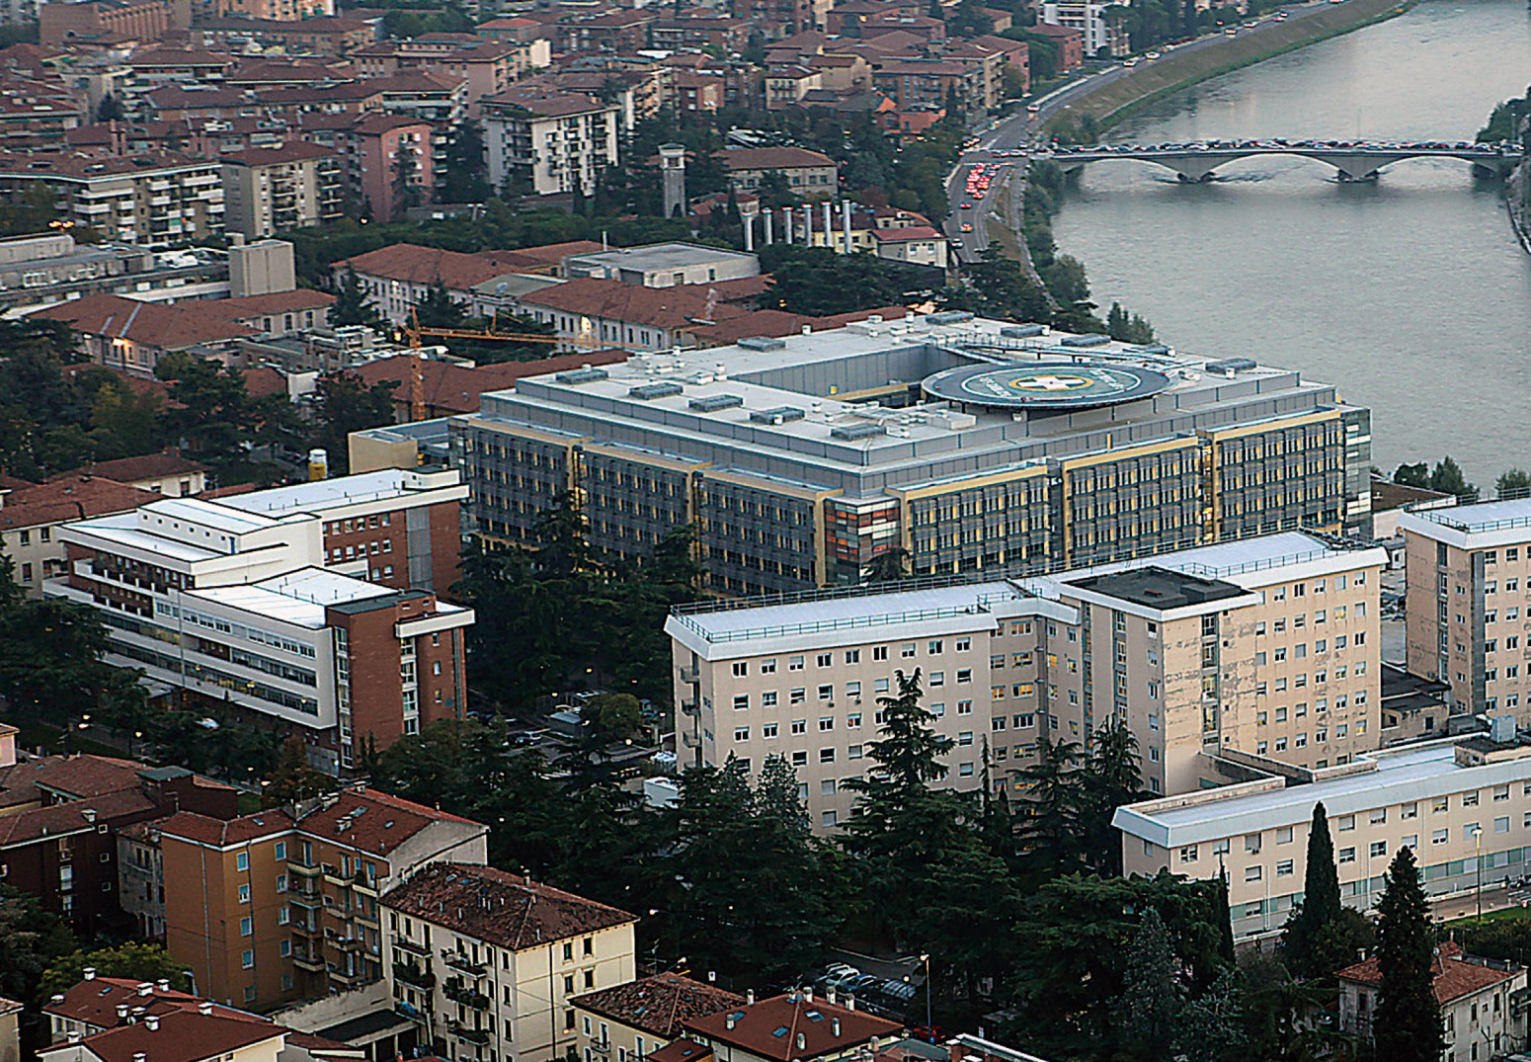
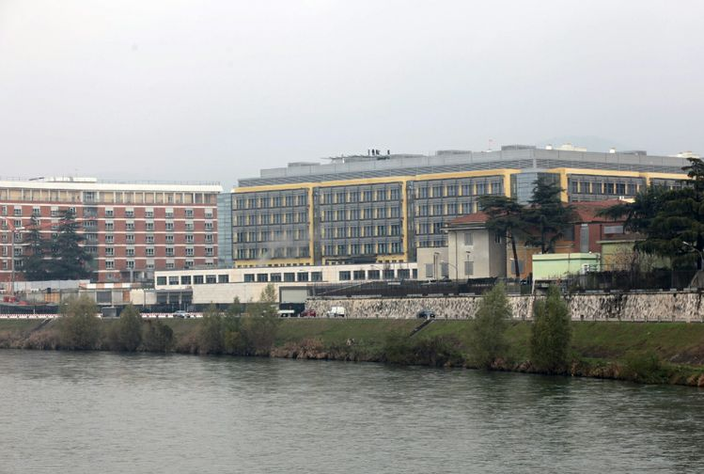
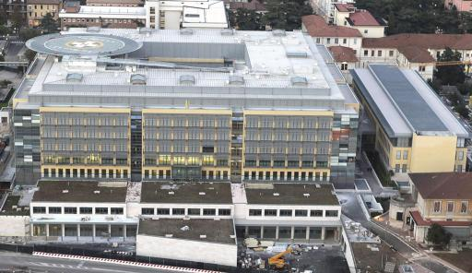
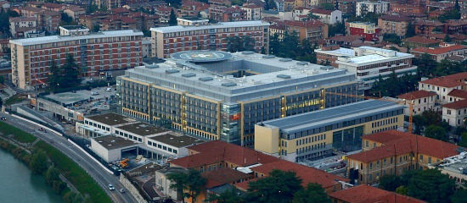
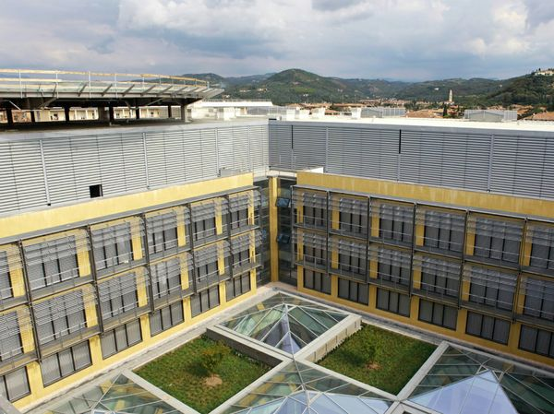
Immagine complessiva

Slide 15
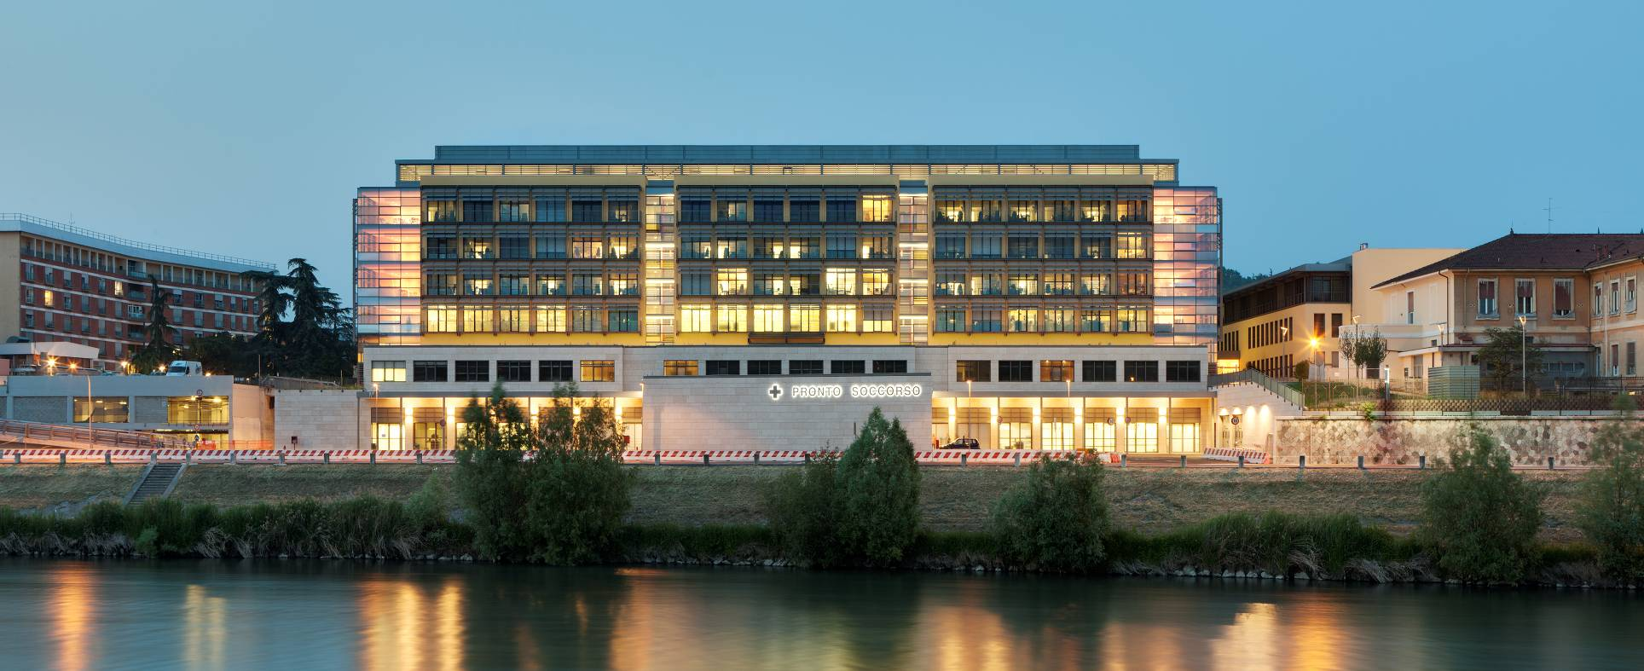
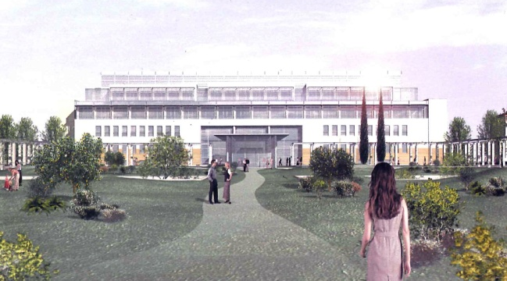
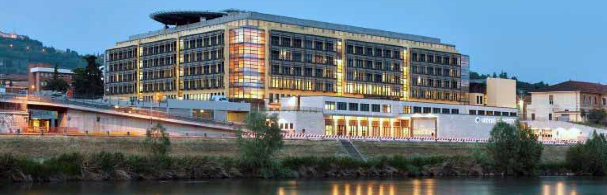
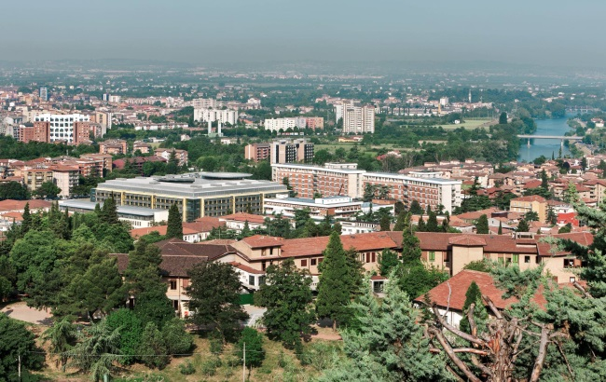
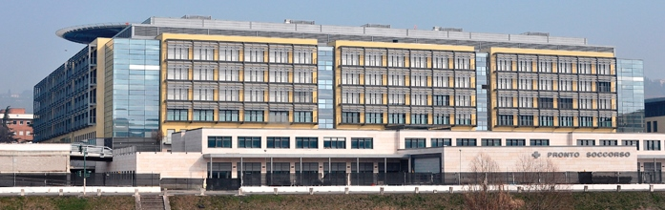
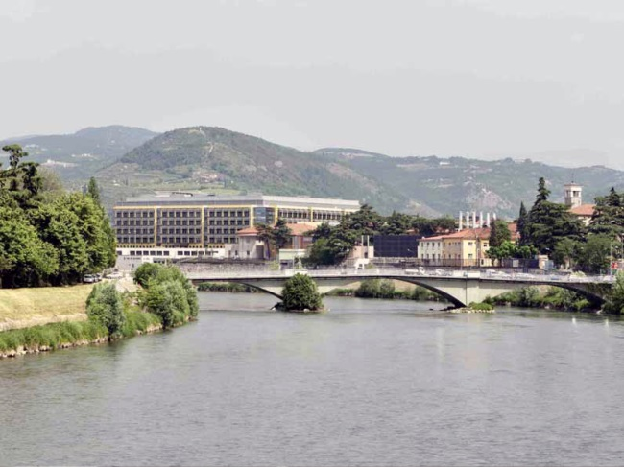
Immagine complessiva

Slide 16
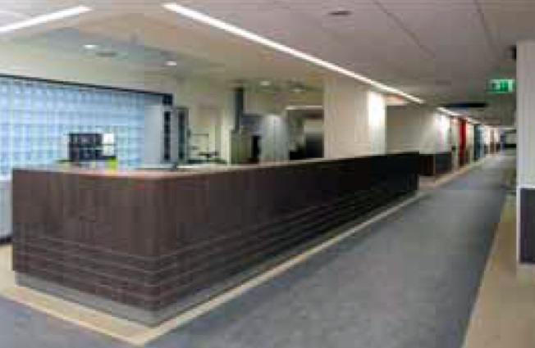
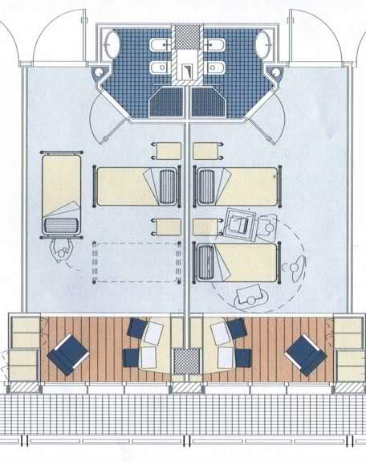
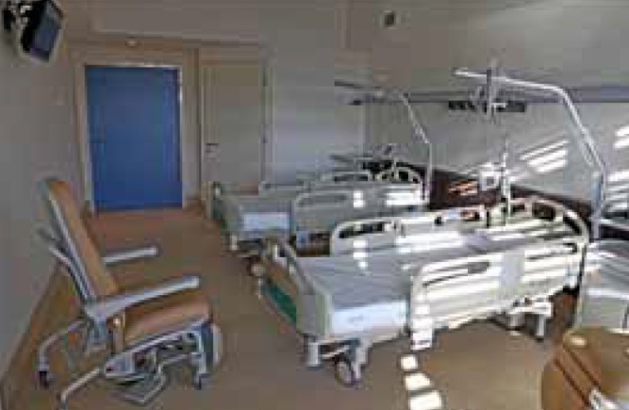
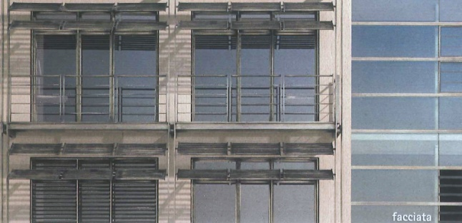
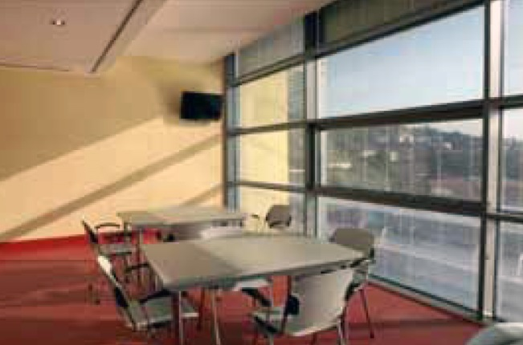
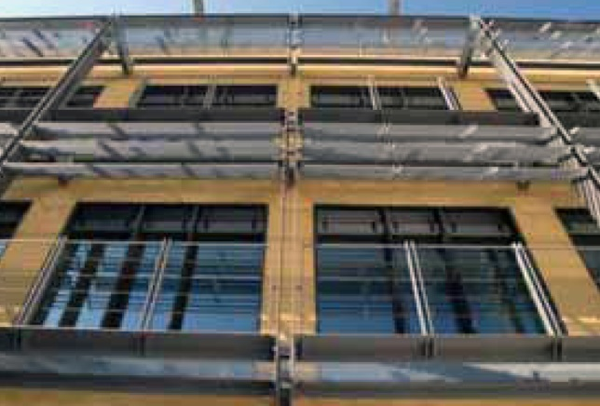
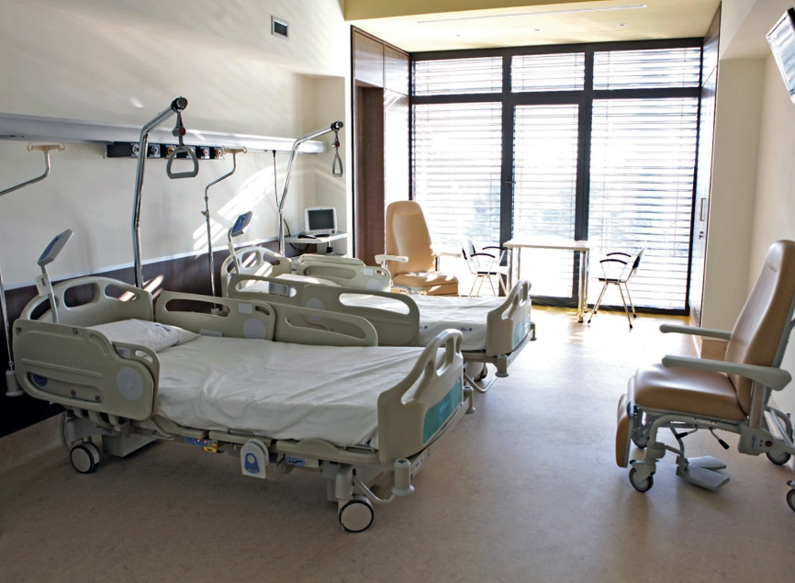
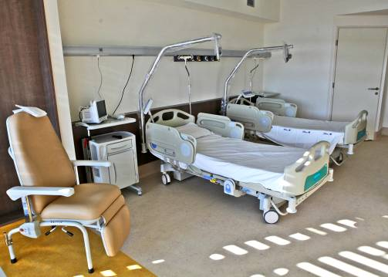
La stanza di degenza
Stanze di degenza (8m x 4m interasse)
Facciata vetrata interamente
Sistema frangisole

Slide 17
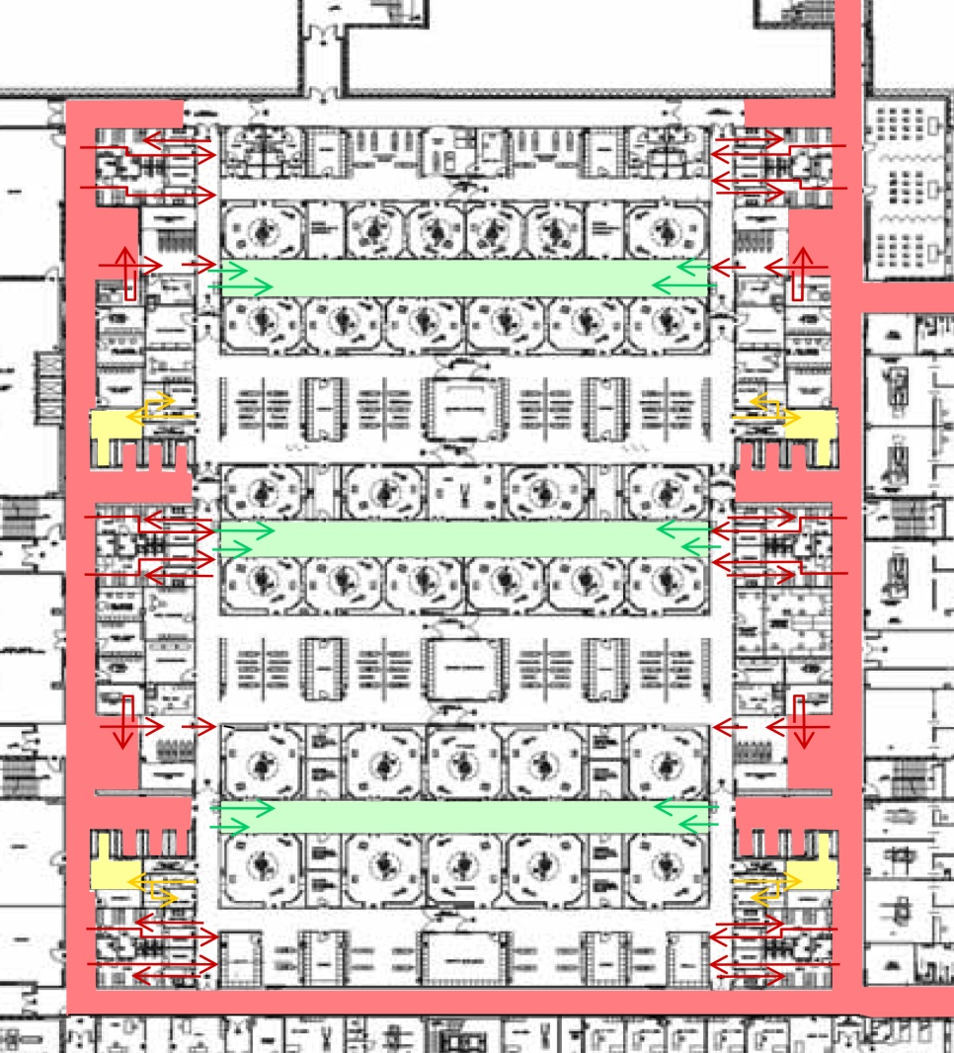
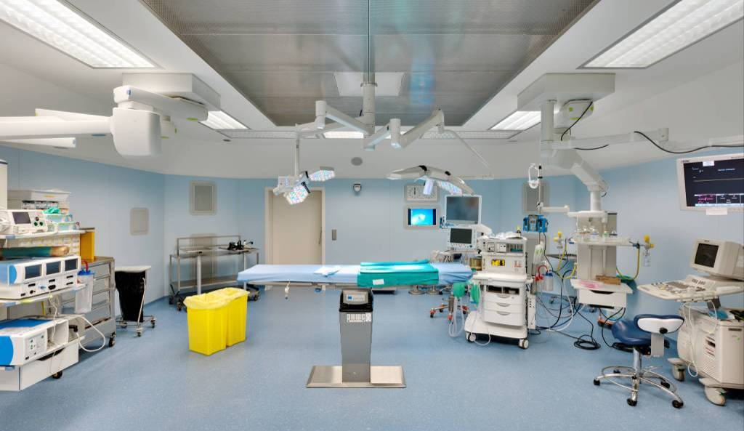
Il blocco operatorio
Oltre 10.000mq di superficie
32 sale operatorie
1 sala IORT
1 sala con RMN
10 sale chirurgiche da 50 mq ciascuna.
Sono dedicate a chirurgia specialistica e per trapianti, 1 IORT e 1 con RMN
Per le sale operatorie sistema dei percorsi prevede ingressi separati per i pazienti (dal percorso generale) rispetto al personale (percorso sterile con preparazione e ingresso materiali)
4 sale operatorie per day surgery da 33mq ciascuna
18 sale per chiriurgia ordinaria e day surgery da 40-42mq ciascuna

Slide 18
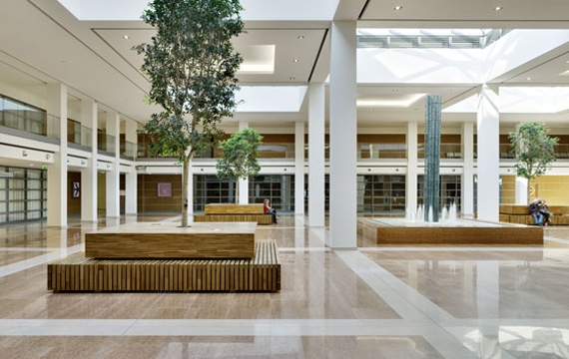
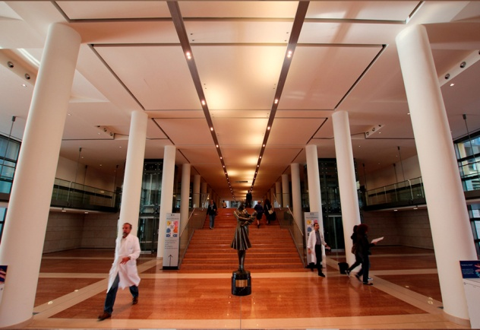



Gli spazi interni

